Slide 1
编译原理
第二章 高级语言
及其语法描述

Slide 2

内容简介：
  本章概述高级语言的结构和主要的共同特征，并介绍程序语言的语法描述方法。要学习和构造编译程序，理解和定义高级语言是必不可少的。
  2.1 程序语言的定义
  任何语言实现的基础是语言的定义。在定义方面，编译程序研制者与一般用户有所不同，他们对那些构造允许出现更感兴趣。即使一时不能看出某种构造的实际应用，或者判断实现该结构会导致严重的困难，但仍必须严格根据语言的定义实现它。
  程序语言主要由语法和语义两方面定义。
welcome to use these PowerPoint templates, New Content design, 10 years experience

Slide 3
2.1.1 语法
语言的语法是指这样一组规则，用它可产生一个程序。
一 .词法规则
字母表就是一个有穷字符集。
welcome to use these PowerPoint templates, New Content design, 10 years experience
C语言的字母表为：
∑={a---z 、 A—Z 、 0—9 、(、) 、
[、] 、 → 、.、! 、~ 、+ 、- 、* 、
/ 、 & 、% 、< 、 > 、= 、^ 、
| 、? 、, 、; }
词法规则是指单词符号的形成规则
C语言的标识符的构成规则：
字母、下划线打头的字母、数字和下划线构成的符号串。如：a1、ave 、_day

Slide 4
上述的定义是用文字来描述的，当设计编译程序时，就要把它用形式的方式描述出来，就要用到形式语言。
welcome to use these PowerPoint templates, New Content design, 10 years experience
在现今多数程序设计语言中，单词符号一般包括：
标识符、
基本字、
各类型的常数、
算符和界符等
正规式和有穷自动机是描述词法结构和进行词法分析的有效工具

Slide 5

二.语法规则
语法规则规定了如何从单词符号形成更大的结构（即语法单位），换言之，语法规则是语法单位的形成规则
welcome to use these PowerPoint templates, New Content design, 10 years experience
一般的程序设计语言的语法单位有：
表达式 、
语句 、
分程序 、
函数 、
过程和程序等
下推自动机理论和上下文无关文法是我们讨论语法分析的理论基础

Slide 6
2.1.2 语义
对于一个语言来说，不仅要给出它的词法、语法规则，而且要定义它的单词符号和语法单位的意义。这就是语义问题。
语义是指这样的一组规则，使用它可以定义一个程序的意义。
我们采用的方法为：基于属性文法的语法制导翻译方法。
welcome to use these PowerPoint templates, New Content design, 10 years experience

Slide 7
一个程序语言的基本功能是描述数据和对数据的运算。所谓程序，从本质上来说是描述一定数据的处理过程。在现今的程序语言中，一个程序大体可以视为下面所示的层次结构
welcome to use these PowerPoint templates, New Content design, 10 years experience
程序
子程序
或
分程序
语句
表达式
数据引用
算符
函数调用

Slide 8
自上而下看上述层次结构：顶端是程序本身，他是一个完整的执行单位。一个程序通常是由若干个子程序或分程序组成的，他们常常含有自己的数据（局部名）。
子程序或分程序是由于语句组成的。而组成语句的成分是个种类型的表达式。表达式是描述数据运算的基本结构，它通常含有数据引用、算符和函数调用。
welcome to use these PowerPoint templates, New Content design, 10 years experience

Slide 9
自下而上看上述层次结构：我们希望通过对下层成分的了解掌握上层成分，从而掌握整个程序。
在学习编译原理的过程中特别注意：程序语言的每个组成成分都有（抽象的）逻辑和计算机实现两方面的意义。当从数学上考虑每一个组成成分时，我们注重它的逻辑意义，当从计算机这个角度来看时，我们注重他在机内的表示和实现的可能性与效率。
welcome to use these PowerPoint templates, New Content design, 10 years experience

Slide 10
2.2 高级语言的一般特性
  2.2.1 高级语言的分类；
  a.强制式语言 b.应用式语言 c.基于规则的语言 d.面向对象语言
  2.2.2 几种程序的典型结构；
welcome to use these PowerPoint templates, New Content design, 10 years experience

Slide 11
FORTRAN
一个FORTRAN 程序由一个主程序和若干个辅助程序段组成
PROGRAM MAIN
.
END
SUBROUTINE SUB1
.
.END
FUNCTION FUN1
.
END
welcome to use these PowerPoint templates, New Content design, 10 years experience
它的定义是并列的

Slide 12
二. Pascal
program main
…
procedure P1;
…
      procedure P11;
…
begin
…
end;
begin
…
end;
procedure P2;
…
begin
…
end;
begin
…
end .
Pascal的
程序结构
welcome to use these PowerPoint templates, New Content design, 10 years experience
Pascal 允许子程序嵌套定义
也允许并列定义

Slide 13
2.2.3 数据类型与操作
一.名字
程序设计语言的数据对象：
数据、
函数、
过程
welcome to use these PowerPoint templates, New Content design, 10 years experience
常用能反映其本质的、有助于记忆的名字来表示
特性：
一个名字对应一个对象
，普通变量
多个名字对应一个对象
，common
一个名字对应多个对象
, 数组、重载、
局部变量、
重写、

Slide 14
二.数据类型
1.初等数据类型
welcome to use these PowerPoint templates, New Content design, 10 years experience
①数值数据：整形、实型、双精度等，可施行算术运算
②逻辑数据：可施行逻辑运算
③字符数据：
④指针类型：

Slide 15
三。数据结构
许多程序语言提供了一种由初级数据定义复杂数据的手段。下面我们将概述其中常见的定义方式：
1. 数组
从逻辑上说，一个数组是由同一类型数据所组成的某种n维矩形结构。沿着每一维的距离称为一个下标。数组的每个元素是矩形结构中的一个点，它的位置可通过给出每维的下标来确定。
welcome to use these PowerPoint templates, New Content design, 10 years experience
数组的每个元素 （也称为下标变量）是由数组名连同各维的下标值命名的。如A（i1,i2…,in） 。根据数组的类型，每个数组元素在计算机中占有同样大小的存储空间。如果一个数组所需的存储空间大小在编译时就已知道则称此数组是一个确定数组；否则称为可变数组。

Slide 16
数组的存储表示有多种形式，最简单的一种是把整个数组按行（或按列）存放在一片连续存储区中。
数组元素的地址计算和数组的存储方式密切相关。关于数组元素的地址计算公式，数据结构教材中有详细的介绍。编译程序要做的就是实现地址计算公式，使数组元素得到正确的引用。
在编译过程中，当碰到数组说明时，必须把数组的有关的信息记录在一个“内情向量”之中，以便以后计算数组元素的地址时引用这些信息。每个数组的内情向量必须包括：维数，各维的上下限，首地址，以及数组元素的类型等。
welcome to use these PowerPoint templates, New Content design, 10 years experience

Slide 17
2.记录（结构）
从逻辑上讲，记录是由已知的数据组合起来的一种结构
welcome to use these PowerPoint templates, New Content design, 10 years experience
Struct student
{ char name[20];
boolean partmember;
int age;
} stu;

Slide 18
记录结构最简单的存贮方式是连续存放
上述的变量stu共占7个字，共28个字节
k
K+1
….
K+20
….
K+24
….
….
…
……
.
Stu.name
Stu.partmember
Stu.age
welcome to use these PowerPoint templates, New Content design, 10 years experience
3.字符串、表格和队列

Slide 19
四.抽象数据类型
一个抽象数据类型包括：
⑴数据对象的一个集合
welcome to use these PowerPoint templates, New Content design, 10 years experience
⑵作用于这些数据对象的抽象运算的集合
⑶这种类型对象的封装
C++、Java语言通过类对抽象类型提供支持

Slide 20
五.语句与控制结构
1.表达式
要解决的问题：
①优先级
welcome to use these PowerPoint templates, New Content design, 10 years experience
②结合率
2.语句
语句可分为：
①说明语句：
定义各种不同数据类型的变量和运算
②可执行语句：
描述语句的动作
执行语句分为：赋值、控制和I/O语句

Slide 21
⑴赋值句
A=B
welcome to use these PowerPoint templates, New Content design, 10 years experience
左值
右值
名字的左值指它所代表的存贮单元地址
名字的右值指该 单元的内容

Slide 22
⑵控制语句
无条件转移语句：Goto lable
条件语句：If B then S
If B then S else S
welcome to use these PowerPoint templates, New Content design, 10 years experience
循环语句：While B do S
Repeat S until B
For I=e₁ to e₂ step e₃
过程调用语句：Call P(x₁, x₂,….x_{n})
返回语句：Return(E)

Slide 23

⑶说明语句
说明语句用于定义名字的性质。
编译程序把这些性质登记在符号表中，并检查程序中名字的引用和说明是否一致。
welcome to use these PowerPoint templates, New Content design, 10 years experience
许多说明语句不产生目标代码
但有的说明语句，如过程说明和可变数组说明，则要产生相应的目标代码

Slide 24

⑷简单句和复合句
简单句是指不包含其它语句成分的基本句。赋值、goto语句等
welcome to use these PowerPoint templates, New Content design, 10 years experience
复合句则指那些句中有句的语句
If (x==0) then x=1
{x=1;y=2;goto l1;}

Slide 25
2.3 程序语言的语法描述
对于高级程序语言及编译程序而言，语言的语法定义是非常重要的。本节将介绍语法结构的形式描述问题。
首先引入几个概念：
设Σ是一个有穷字母表，它的每个元素称为一个符号。 Σ上的一个符号串是指由Σ中的符号所构成的又穷序列。不包含符号的序列称为空字，记为ε。用Σ*表示Σ上的所有符号串的全体，空字也包括在其中。如：若Σ={a,b}则Σ*={ ε,a,b,aa,ab,bb,aaa,…}。φ表示不含人何元素的空集{}。这里要注意ε、{}和{ε}的区别。
welcome to use these PowerPoint templates, New Content design, 10 years experience

Slide 26
Σ*的子集U和V中的（连接）积定义为:
UV={αβ∣α∈U & β∈V }
即集合UV中的符号串是由U和V的符号串连接而成的。注意，一般UV≠VU，但（UV)W=U(VW).
V自身的n次（连接）积记为：
Vn = V V…V (n个V)
规定 V0 = {ε}.
令： V* = V0∪V1∪V2∪…
称 V*是V的闭包。
记V+ = VV*, 称 V+是V的正则包。
闭包V*中的每个符号都是由V中的符号串经有限次连接而成的。
welcome to use these PowerPoint templates, New Content design, 10 years experience

Slide 27
2.3.1 上下文无关文法：
文法是描述语言的语法结构的形式规则（即语法规则）。
所谓上下文无关文法是这样一种文法，它所定义的语法范畴（或语法单位)是完全独立于这种范畴可能出现的环境的。
请仔细阅读课本P27页的英文分析的例句，定义英文句子的规则可以说是一个上下文无关文法。其中He, me, book, gave,a 等，称为终结符号；<句子>、<主语>、<谓语>等为非终结符号；这个文法最终是要定义<句子>的语法结构，所以<句子>在这里成为开始符号；<间接宾语>→<冠词><名词> 这种书写形式称为产生式。
welcome to use these PowerPoint templates, New Content design, 10 years experience

Slide 28
归纳起来，一个上下文无关文法G包括四个组成部分：一组终结符号，一组非终结符，一个开始符号，以及一组产生式。
所谓终结符号乃是组成语言的基本符号，即在程序语言中以前屡次提到的单词符号，如基本字，标识符，常数，算符和界符等
所谓非终结符号（也称语法变量）用来代表语法范畴。如“算术表达式”、“布尔表达式”、“过程”等。一个非终结符代表一个一定的语法概念。因此非终结符是一个类（或集合）记号，而不是个体记号。
welcome to use these PowerPoint templates, New Content design, 10 years experience

Slide 29
开始符号是一个特殊的非终结符号，它代表所定义的语言中我们最感兴趣的语法范畴，这个语法范畴通常称为“句子”。但在程序语言中我们最终感兴趣的是“程序”这个语法范畴，而其他的语法范畴都只不过是构造“程序”的一块块砖石。
产生式（也称为产生规则或简称规则）是定义语法范畴的一种书写规则。一个产生式的形式是 A→ α ,其中箭头左边的A是一个终结符，称为产生式的左部符号；箭头右边的α是终结符号或与非终结符号组成的一符号串，称为产生式的右部。
welcome to use these PowerPoint templates, New Content design, 10 years experience

Slide 30
产生式是定义语法范畴的。
如要定义一类含+、*的算术表达式，这个定义可以这样给出：
“变量是一个算术表达式；
若E1和E2是算术表达式，则E1+E2、E1*E2和(E1)也是算术表达式。 对于这个定义，用产生式描述：
E→i
Ｅ→Ｅ＋Ｅ
Ｅ →Ｅ＊Ｅ
Ｅ→（Ｅ）其中Ｅ代表“算术表达式”，ｉ代表“变量”
welcome to use these PowerPoint templates, New Content design, 10 years experience

Slide 31
形式上定义一个上下文无关文法Ｇ是一个 四元式（ＶＴ，ＶＮ，Ｓ，￡）其中
ＶＴ是一个非空有限集，它的每一个元素 称为终结符号；
ＶＮ是一个非空有限集，它的每一个元素称为非终结符号，ＶＴ∩ＶＮ＝φ；
Ｓ是一个非终结符号，称为开始符号；
￡是一个产生式（有限）集合，每个产生式形式是Ｐ→α ，其中，Ｐ∈ＶＮ， α ∈（ ＶＴ∪ＶＮ）＊开始符号S至少必须在某一产生式的左部出现一次。
welcome to use these PowerPoint templates, New Content design, 10 years experience

Slide 32
假定G是一个文法，S是它的开始符号。如果S⇒*α(表示从S出发，经0步或若干步可推出α），则称α是一个句型。仅含终结符号的句型是一个句子。文法G所产生的句子的全体是一个语言，将它记为L(G).
L(G)={α|S ⇒+ α & α∈VT }
例如：终结符号串（i*i+i)是文法
E→E+E|E*E|(E)|ｉ (2.1)
的一个句子。是因为有
E⇒(E)⇒(E+E) ⇒ (E*E+E) ⇒ (i*E+E)
⇒ (i*i+E) ⇒ (i*i+i)从开始符号E至
（i*i+i)的一个推导。而E,(E),(E*E+E)等是文法的句型。
welcome to use these PowerPoint templates, New Content design, 10 years experience

Slide 33
下面介绍几个简单文法的例子：
例2。1考虑一个文法G1:
S→bA
A→aA|a 它定义了一个什么语言呢？
从开始符S出发，我们可以推出如下句子：
S⇒bA ⇒ba
S⇒bA ⇒baA ⇒baa
S⇒bA ⇒baA ⇒ … ⇒ baa…a
可以写为：L(G1)={ban|n≥1}
welcome to use these PowerPoint templates, New Content design, 10 years experience

Slide 34
例2.2 设有文法G
S→P|aPPb
P →ba|bQa
Q →ab
求语言L(G).
解：
L(G)={ba,baba,abab,ababab… }
例2.3 构造一个文法G3使
L(G3)={anbn|n≥1}
解; S→aSb|ab
welcome to use these PowerPoint templates, New Content design, 10 years experience

Slide 35
为了对句子结构进行确定性分析，我们往往只考虑最左推导或最右推导。所谓最左推导是指：任何一步α⇒β都是对α中的最左非终结符进行替换的。同样，可定义最右推导。
2.3.2 语法分析树与二义性
前面我们提到过可以用一张图表示一个句型的推导，这种表示称为语法分析树，或简称语法树。
语法树的根结由开始符号所标记。随着推导的展开，当某个非终结符被它的某个候选式所替换时，这个非终结符的相应结就产生了下一代新结。每个新结和其父亲结间都有一条连线。在一棵语法树生长过程中的任何时刻，所有那些没有后代的端末结自左至右排列起来就是一个句型。
welcome to use these PowerPoint templates, New Content design, 10 years experience

Slide 36
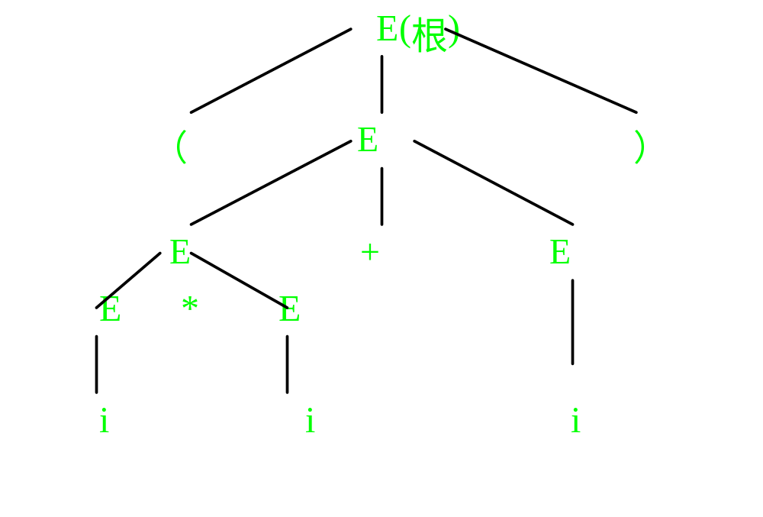
例如对于文法（2.1)关于（i*i+i)的推导形成语法树如图2.2
welcome to use these PowerPoint templates, New Content design, 10 years experience
图 2.2 语法树

Slide 37
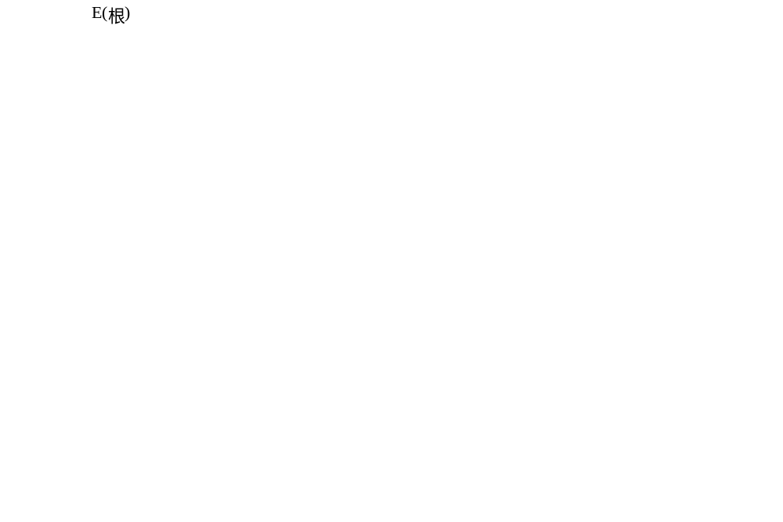
一个句型是否只对应唯一的一棵语法树呢？也就是说它是否只有唯一的一个最左（最右)推导呢？不尽然。
如文法2.1,关于（i*i+i)就存在一个与2。2非常不同的推导：
E ⇒(E) ⇒(E*E) ⇒(i*E) ⇒(i*E+E)
⇒(i*i+E) ⇒(i*i+i)其对应语法树：
welcome to use these PowerPoint templates, New Content design, 10 years experience

Slide 38
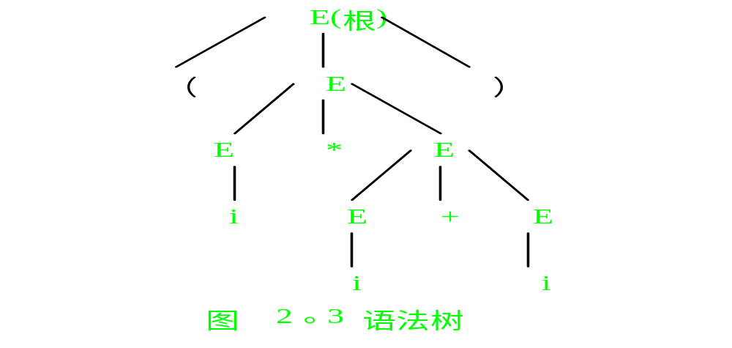
welcome to use these PowerPoint templates, New Content design, 10 years experience
图2.2与图2.3的不同之处在于从第二代三代过渡开始。对于前者，我们选用规则E→E+E,而后者我们选用E→E*E。这里不是同代兄弟生儿子的先后次序的不同而是生什么儿子的不同，后面的这个不同是本质上的的差异。这意味着我们可以用两种完全不同的办法产生同一个句子。

Slide 39
如果一个文法存在某个句子对应两棵不同的语法树，则称这个文法是二义的。也就是说，若一个文法存在某个句子，它有两个不同的最左（最右)推导，则这个文法是法是二义的。最后，作为描述程序语言的上下文无关文法，我们对它有几点限制。
(1）文法中不含任何下面形式的产生式： P→P因为这种产生式除了产生二义性外没有任何用处。
welcome to use these PowerPoint templates, New Content design, 10 years experience
（2）每个非终结符P必须有用处。这一方面意味着，必须存在含P的句型；也就是，从开始符号出发，存在推导 S⇒*αPβ.
另一方面意味着，必须存在终结符串γ∈VT*,使得P⇒+γ；也就是，对于P不存在永不终结的回路。
我们以后所讨论的文法均假定满足上述两条件。

Slide 40
2.3.3 形式语言鸟瞰：
乔姆斯基把文法分为四种类型即0型、1型、2型、3型。0行强于1型，1行强于2型，2型强于3型。这几文法的差别在于对产生式施加不同的限制。
我们说G=(VT ,VN ,S ,ζ) 是一个0型文法，如果它的每个产生式 α→β是这样的结构
α∈(VN∪VT)* 且至少有一个非终结符，而β∈(VN∪VT)* 。0型文法也称短语文法。
welcome to use these PowerPoint templates, New Content design, 10 years experience

Slide 41
如果对0型文法分别施加以下的第i条限制，则我们就得到第i型文法:
(1)G的任何产生式 α→β 均满足
|α|≤ |β|（其中|α|和|β|分别为α和β的长度；仅S→ε例外，但S不得出现在任何产生式的右部。
(2）G的任何产生式为A→β, A∈VN ,
β∈(VN∪ VT)* 。
(3) G的任何产生式为A→αB或 A→α，其中α∈VT*，A、B ∈ VN 。
其中1型文法也称上下文有关文法。这种文法意味着，对非终结符进行替换式务必考虑上下文并且一般不允许替换成空串ε。
welcome to use these PowerPoint templates, New Content design, 10 years experience

Slide 42
2型文法也称上下文无关文法，注意其语言定义：
G的任何产生式为A→β，A∈VN， β∈（VN∪VT)*
表明凡出现在产生式左边的符号都是非终结符。
3型文法也称右线性文法。3型文法还有另一种形式，称左线性文法：一个文法G为左线性文法，如果G的任何产生式为
A→Bα 或A→α ，其中α∈VT* , A、B ∈ VN 由于3型文法等价于正规式所以也称正规文法。
welcome to use these PowerPoint templates, New Content design, 10 years experience

